Slide 1


DESCRIPCION DEL PROBLEMA

Slide 2
ALCANCE
El propósito de implementar un nuevo sistema es automatizar el proceso de distribución de la correspondencia que ingresa al Ministerio de Economía diariamente y asegurar que la misma llegue a su destino.

Slide 3
OBJETIVOS
GENERAL
Controlar de una forma eficiente la correspondencia.
ESPECIFICO
Establecer controles de procesos de una forma automatizada a través de un software
Entrega mas rápida y segura

Slide 4
OPORTUNIDADES
Mejorar el control de las personas que enviar y reciben correspondencia
Elevar la satisfacción de los empleados
Maximizar el uso de la tecnología
Tener información sobre lo que ingresa en el momento que se necesite

Slide 5
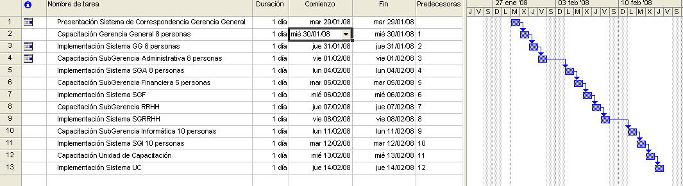
CALENDARIO DE CAPACITACION

